Slide 1



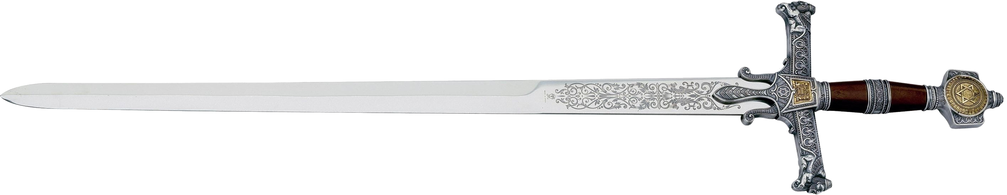
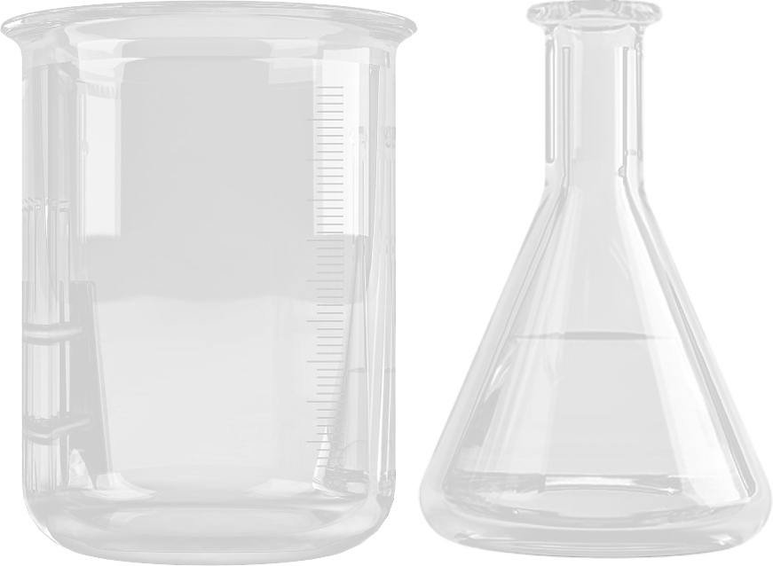

Slide 2



Slide 3

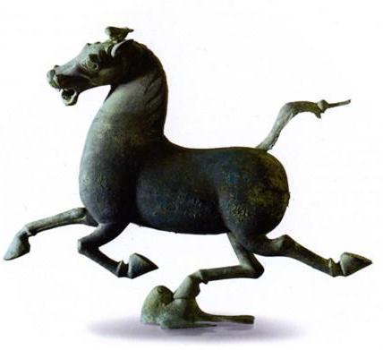


金属材料、
金属资源的利用和保护
九年级化学人教版·下册 第八单元（第1课时） 复习课
Metal materials、Utilization and protection of metal resources

Slide 4





知识导航
1
金属的前生
本节重难点
2
金属的今生
3
金属的来生
本节重难点

Slide 5
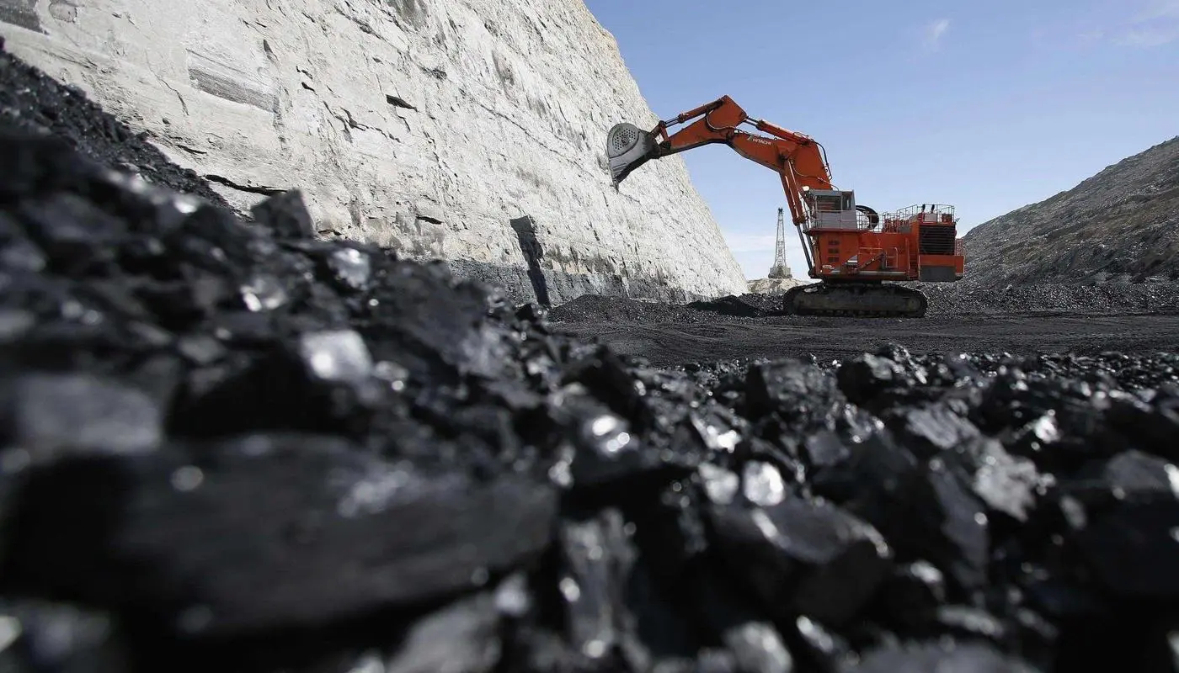
01
金属的前生
The forelife of metal

Slide 6


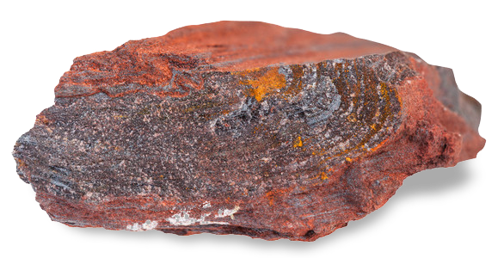
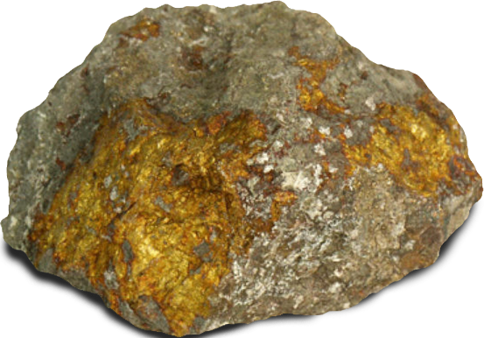
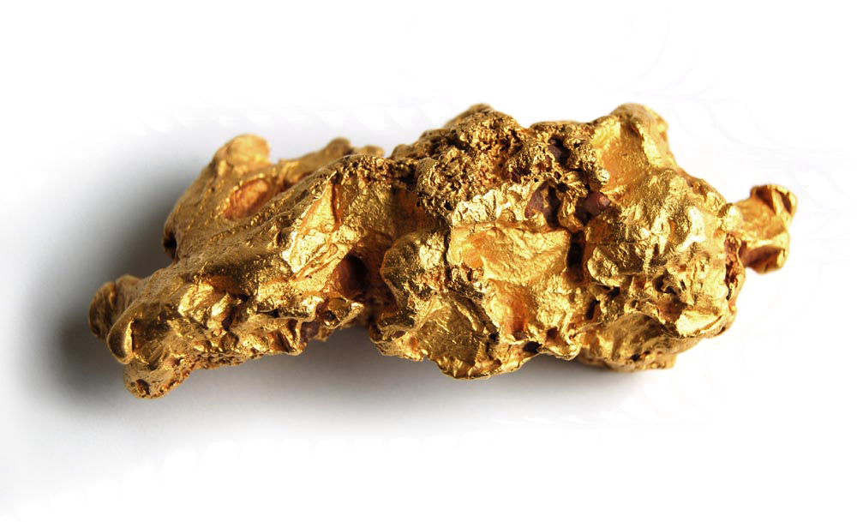
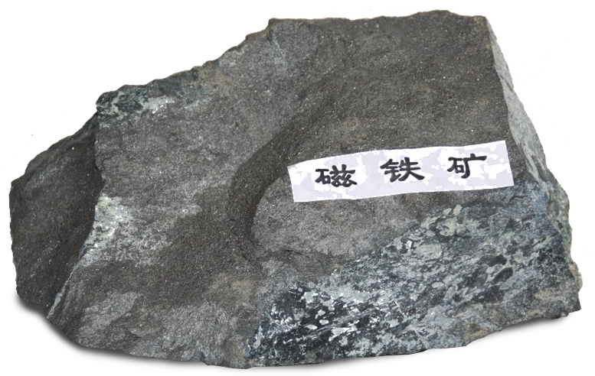
复习导入
你知道各种金属的前生（最初样貌）是怎样的吗？
磁铁矿石
金矿石
赤铁矿石
黄铜矿

Slide 7

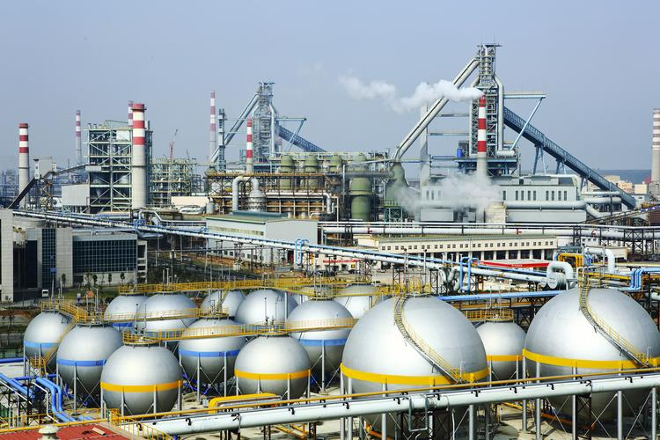
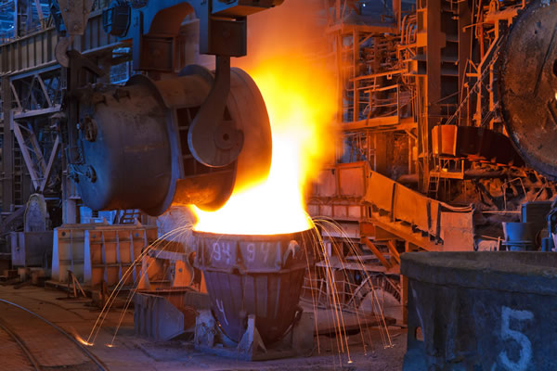
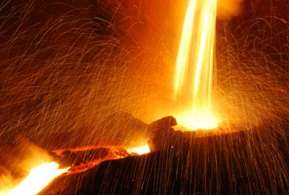


铁的冶炼
原理：
该反应中体现了CO 的什么性质？

Slide 8
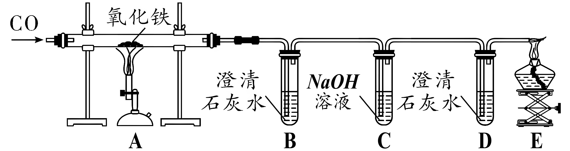

任务一 铁的含量的测量
实验室用如图装置还原100g含氧化铁80%的的赤铁矿石（杂质不参与反应 。相对原子质量C-12 O-16 Fe-56)
考考你
检查装置的气密性
1、实验前先______________________，装入100g赤铁矿石粉末 ，先通CO一段时间后，在点燃酒精喷灯原因是________________________________________。
2、实验过程中观察到玻璃管里的粉末颜色由__________________，
同时看到澄清石灰水_______，写出反应的化学方程式___________________________________。
排除装置内的空气，防止加热时发生爆炸
红色变成黑色
变浑浊
CO₂＋Ca(OH)₂=== CaCO₃↓＋H₂O

Slide 9
任务一 铁的含量的测量
实验室用如图装置还原100g含氧化铁80%的的赤铁矿石（杂质不参与反应 。相对原子质量C-12 O-16 Fe-56)
考考你
3、装置末端处点燃一燃着的酒精灯的作用是 。
4、实验结束后先 ，待装置冷却后在 。
5、实验后 A中剩余固体的质量为 。
将有毒的CO转变成无毒的二氧化碳，防止污染空气
熄灭酒精喷灯
停止通CO
76g

Slide 10
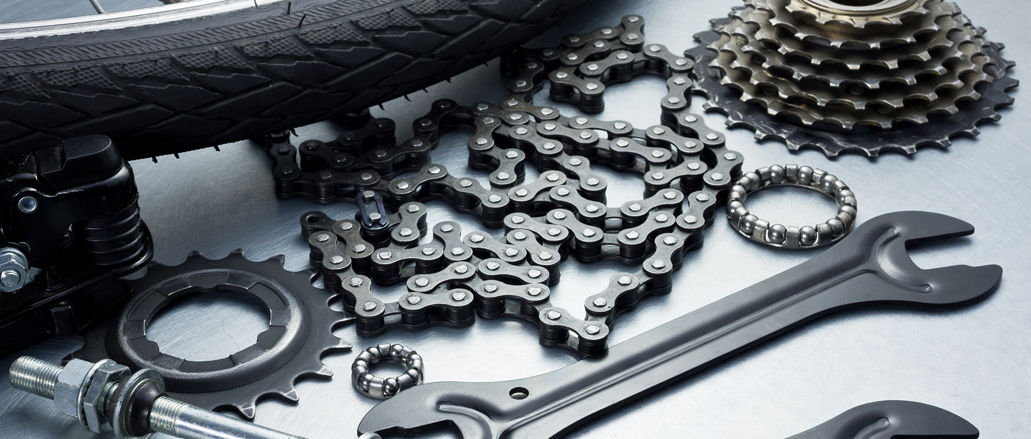
02
金属的今生
This life of metal

Slide 11

任务二 探寻金属的物理性质与用途
1、金属材料里你能一眼就辨认出 和 。
原因是 。
2、体温计里填充的金属是 ，之所以可以测量
体温是因为 。
3、铁能制成铁锅是因为有良好的 ，能用做铁锅
是因为有良好的 。
4、金属材料除了纯金属还包括_______ ，属于_______（填纯净物或混合物）
铜
金
铜呈紫红色，金呈黄色
汞
温度升高，原子间的间隔增大
延展性
导热性
合金
混合物

Slide 12
任务二 探寻金属的物理性质与用途
5、生铁和钢都是铁的合金，它们的区别是_____________________________。
6、Mg、Al按一定比例熔合后冷却可得到储氢材料。该过程属于__________（填“物理”或“化学”）变化。
7、图中能表示镁铝合金的是_______ 。
8、小米同学将纯铝片和铝合金片相互刻画，她这样做的目的是_________________________________,现象是___________________________,由此可以得出的结是___________________________。
9、汽车轴轮用铝合金不用铝不用钢的原因是___________________________。
含碳量不同
物理
熔点/℃
a
660
c
649
b
Al
a
Mg
比较纯金属铝和其合金的硬度大小
纯铝片上有较深的划痕
合金的硬度比组成金属的大
铝合金的抗腐蚀性更好

Slide 13
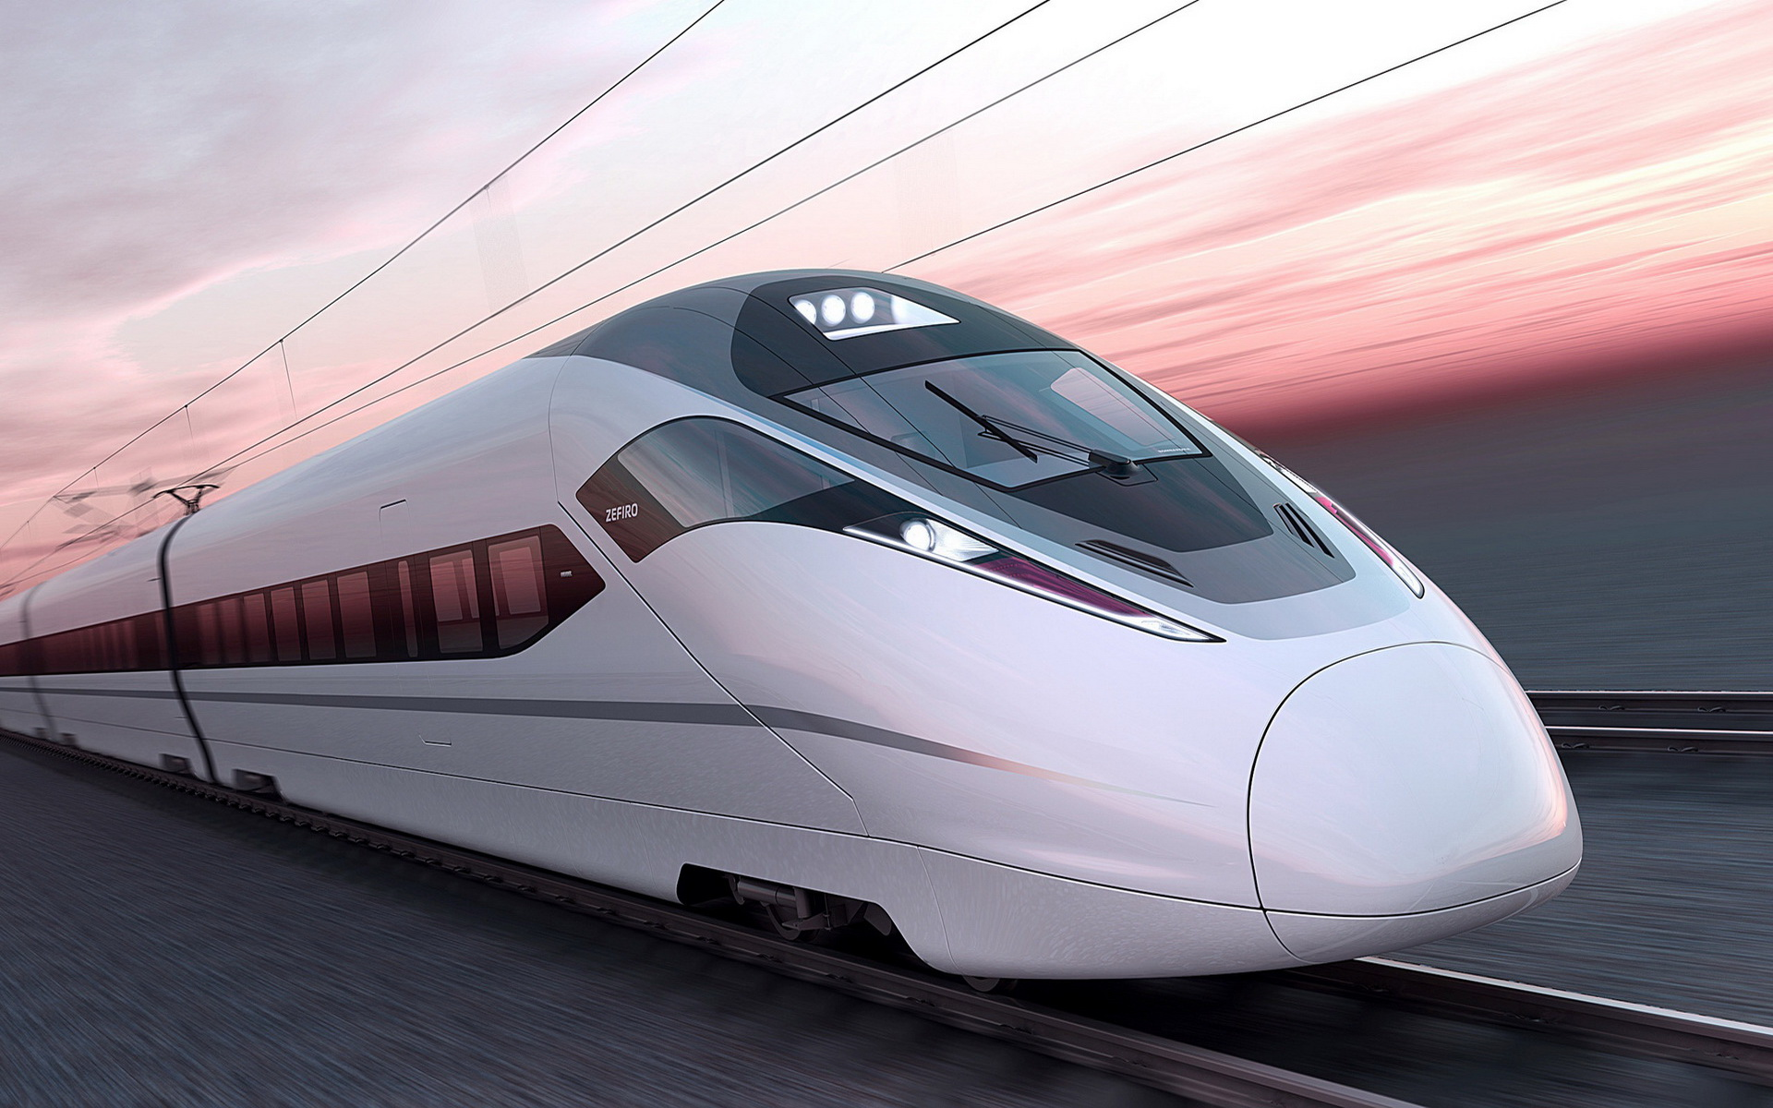
03
金属的来生
The afterlife of metal

Slide 14

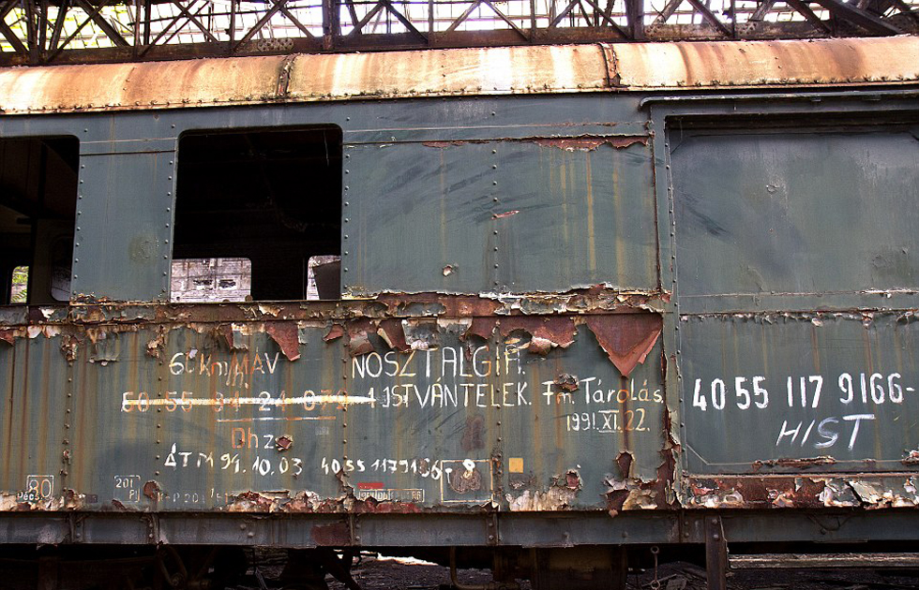
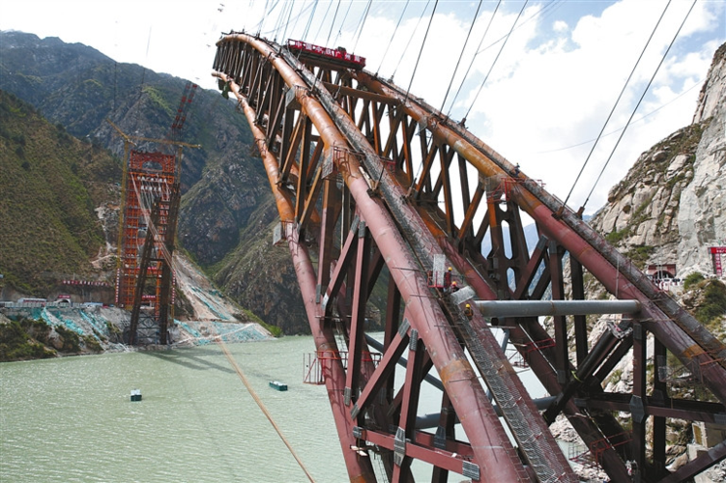

任务三 寻找金属的来生——未来
一方面，人类每年要向自然界索取大量的金属矿物资源，以提取数以亿吨的金属。另一方面世界上每年因腐蚀而报废的金属和材料相当于年产量的20%--40%，防止金属腐蚀已成为科学研究和技术领域的重大问题。

Slide 15
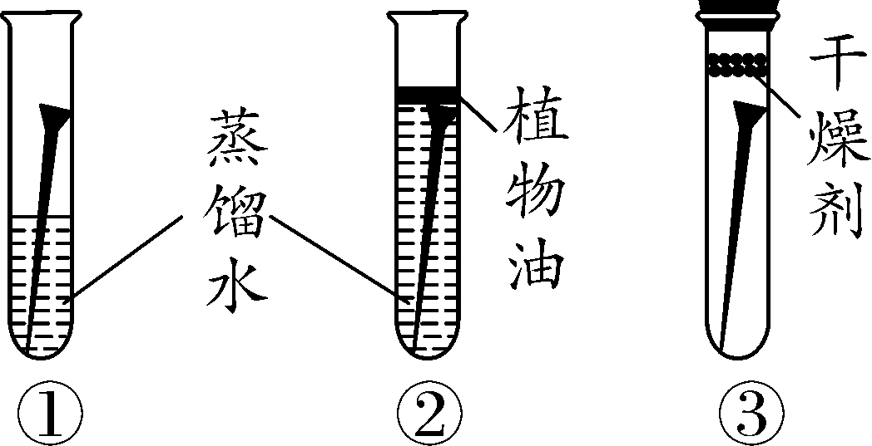
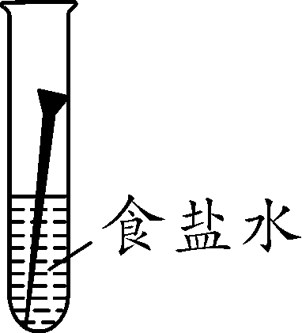
铁生锈的条件
例 为探究金属铁锈蚀的条件，进行如图实验，请回答下列问题。
图1
图2
(1)实验前，必须将铁钉打磨光亮的原因是____________________________。
(2)图1中铁钉最易生锈的是_____(填序号)。
除去铁钉表面的氧化物
①
(3)①中使用蒸馏水的目的是______________________________________，②中植物油的作用是____________________________。
排除溶解在水中的氧气对实验结果的影响
防止空气中的氧气溶解在水中

Slide 16
铁生锈的条件
(4)①②对比可得出铁锈蚀的条件是____________________，①③对比可得出铁锈蚀的条件是__________。
与空气(或氧气)接触
与水接触
补充设问
(5)若将①中的蒸馏水换为食盐水(如图2)，设计该实验的目的是_________________
_________________________。
(6)铁制品除锈时______(填“能”或“不能”)长期浸在酸液中，原因是______________
______________________________________。
探究食盐水对铁钉
锈蚀是否有影响(合理即可)
不能
酸与铁锈反应
完后，酸还会继续与铁反应，腐蚀铁制品

Slide 17
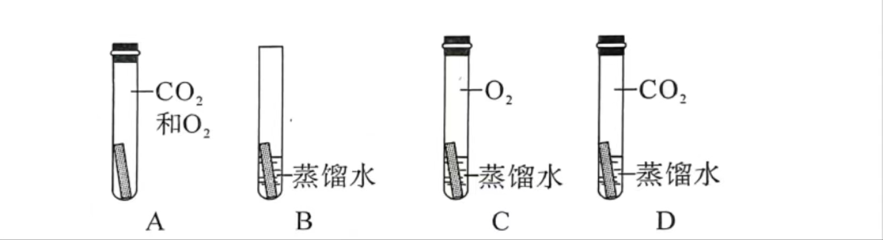
任务四 金属资源的利用和保护
铜的来生又是怎样的呢？已知铜锈的主要成分是Cu₂(OH)₂CO₃成分,请你猜想铜生锈的条件是什么___________________________________。依据是什么___________________________________。请你用如图所示装置进行实验验证你的猜想
铜与氧气、水和二氧化碳同时接触
质量守恒定律

Slide 18
金属资源的利用和保护
任务四 金属资源的利用和保护
1、实验中对蒸馏水的要求是_______________________________ 。
2、实验中只有___________（填字母） 中铜生锈，可验证猜想正确。
3、铜与铁相比，___________更容易生锈，原因是 _______________________________。
4、若要进一步探究食盐水对铜生锈速率的影响，需将________（填字母）中的蒸馏水换成食盐水，并与该装置做对照即可。
煮沸并迅速冷却
B
铁
铁的化学性质比铜更活泼
B

Slide 19
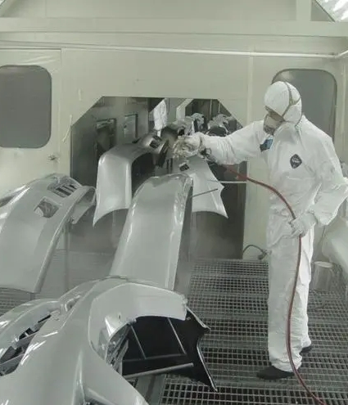
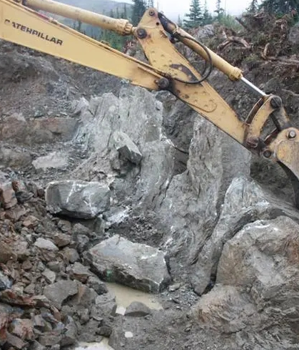
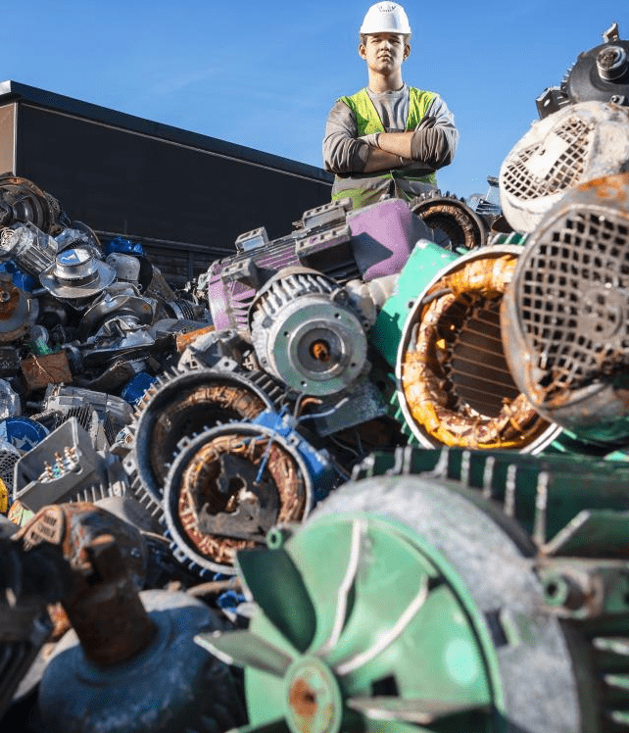
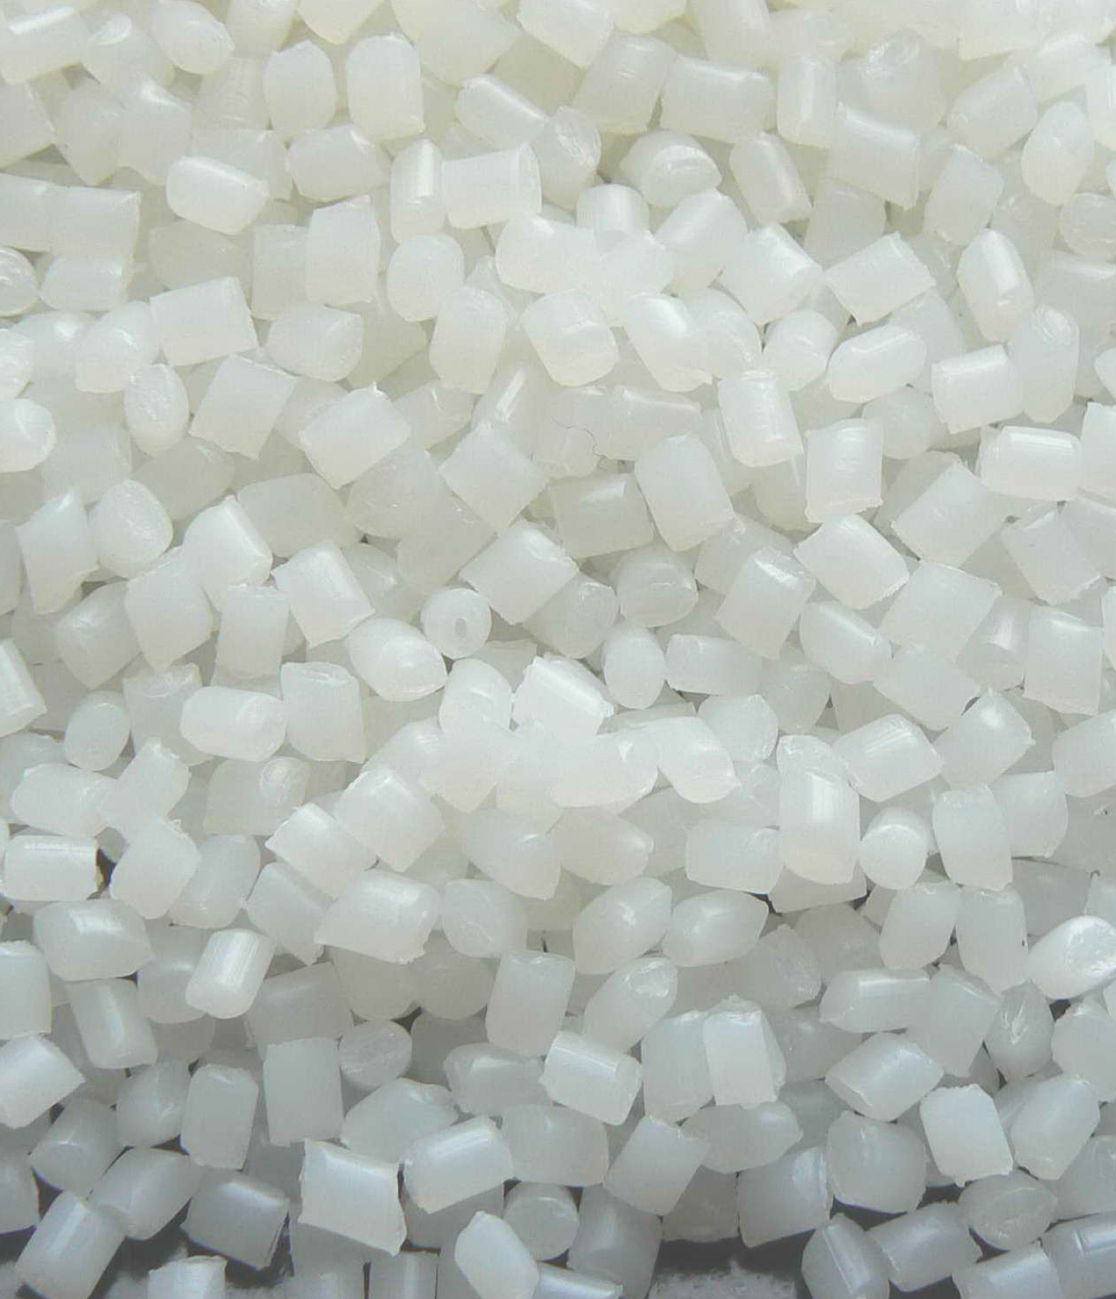
金属资源的利用和保护
思考 ：为了让金属的来生更美好，我们要如何保护金属资源？
寻找金属的代用品
回收利用金属
04
02
01
03
防止金属腐蚀
有计划合理开采矿物

Slide 20

课堂小结
1、炼铁的原理是在高温条件下，用还原性物质把铁从铁矿石中还原出来。
2、利用化学方程式进行计算时，应代入纯物质进行计算 。
3、纯金属及合金的性质和用途。
4、铁生锈的条件是与水和氧气同时接触，及防止钢铁生锈的措施。
5、保护金属资源的有效途径。

